Slide 1
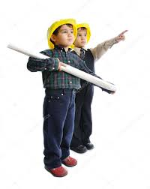
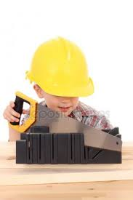
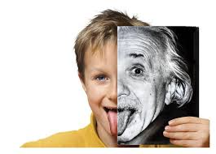
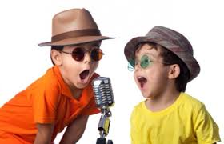
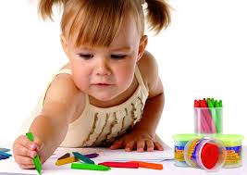
STREAM-освіта
в дошкільному віці

Slide 2
STEM STEAM STREAM
STEM = Science, Technology, Engineering, Mathematics
— акронім слів — природничі науки, технологія,
інжинірінг, математика.
STEAM = Science, Technology, Engineering, Arts and
Mathematics — акронім слів — природничі
науки, технологія, інжинірінг, мистецтво,
математика.
STREAM = Science, Technology, Reading + Writing,
Engineering, Arts and Mathematics
— акронім слів — природничі науки,
технологія, читання + письмо, інжинірінг,
мистецтво, математика.

Slide 3
STREAM:
Science, Technology, Engineering, Mathematics — формування цілісної наукової картини світу.
Reading + Writing — опрацювання змісту тексту (розуміння), підготовка руки до письма.
Arts — від милування до пізнання, допомагає вразити, здивувати, задіяти емоції, створити зрозумілі дітям образи, активізувати наочно-образне мислення.

Slide 4
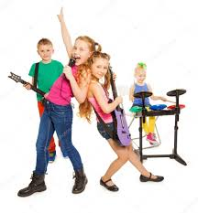
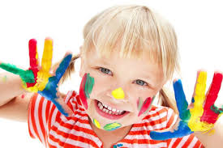
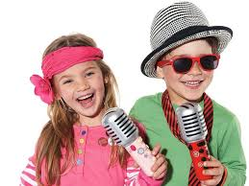
Мистецтво:
просторові мистецтва (архітектура, скульптура, живопис, графіка, художня фотографія, декоративно-прикладне мистецтво та дизайн);
часові мистецтва (музика, література);
просторово-часові (кіномистецтво, театр, танець).

Slide 5
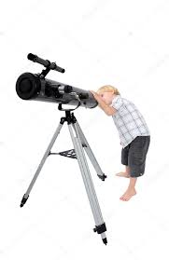
Природничі науки:
астрономія (наука про Всесвіт);
фізика (наука про склад і структуру матерії, а також про основні явища в неживій природі);
хімія (наука про будову й перетворення речовин);
біологія (наука про живу природу);
науки про Землю (географія, геофізика,
геологія);
медицина (наука про людське тіло та
його хвороби).

Slide 6


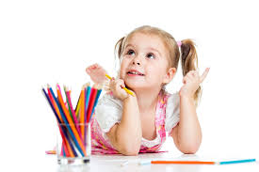
Читання і письмо:
акцент на розумінні дітьми змісту тексту;
пропедевтичний (вступний) курс навчання грамоти;
розвиток моторики;
підготовка руки до письма.

Slide 7
Технології:
формування уявлення про предметно-перетворювальну діяльність людини;
світ професій, шляхи отримання;
зберігання інформації та способи її обробки;
ознайомлення з інформаційно-комунікаційними технологіями, ґаджетами;
Експериментування;
розвиток пізнавальної, художньої і технічної обдарованості, технічного мислення.

Slide 8
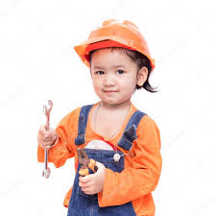
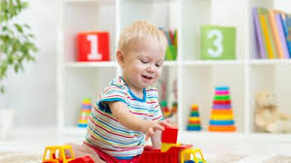
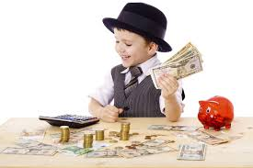
Інжиніринг, математика:
Проектування;
наочне моделювання;
Конструювання
кількісні відношення та просторові форми;
логіка.

Slide 9

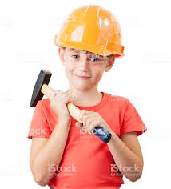
Переваги STREAM - освіти
Навчання за темами, а не за предметами: дитина бачить зв’язок між науками, навчання стає насправді системним.
Використання знань у повсякденному житті.
Розвиток критичного мислення та вміння вирішувати проблеми.
Надання впевненості у
власних силах.
Комунікація та командна робота.
Розвиток інтересу до технічних
дисциплін.

Slide 10
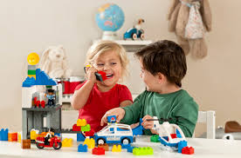
Креативні та інноваційні підходи до проектної та дизайн- діяльності.
Підготовка дитини до технологічних інновацій у житті.
Вчаться конструювати для формування культури інженерного мислення у дошкільників, а також можливості їх реалізації та напрями конструкторської діяльності у дошкільних навчальних закладах.

Slide 11
Специфічні принципи STREAM-освіти дітей дошкільного віку:
Принцип орієнтації на пізнавальні інтереси дитини.
Принцип свободи вибору діяльності.
Принцип освоєння знань в єдності зі способами їхнього отримання.
Принцип опори на розвиток умінь самостійного пошуку інформації.
Принцип поєднання продуктивних і репродуктивних методів навчання.
Принцип формування уявлень про динамічність знання.
Принцип використання авторських та освітніх програм.

Slide 12
Розподіл напрямів роботи за альтернативною програмою:
ОСВІТНІЙ НАПРЯМ “ПРИРОДНИЧІ НАУКИ”,
або Подорож Всесвітом
ОСВІТНІЙ НАПРЯМ “ТЕХНОЛОГІЇ”, або Таємничі перетворення
ОСВІТНІЙ НАПРЯМ “ЧИТАННЯ І ПИСЬМО”,
або Мандрівка до Країни Слів
ОСВІТНІЙ НАПРЯМ “ІНЖИНІРИНҐ”, або Маленькі винахідники
ОСВІТНІЙ НАПРЯМ “МИСТЕЦТВО”, або Таємниці Дивосвіту
ОСВІТНІЙ НАПРЯМ “МАТЕМАТИКА. ЛОГІКА”,
або Пізнаємо красу чисел і геометричних фігур

Slide 13
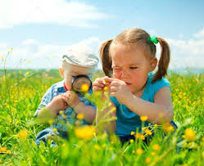
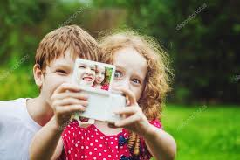
Форми роботи за альтернативною програмою:
Освітні ситуації
Освітні подорожі
Бесіда з використанням відкритих запитань
Едьютейнмент
Ігри.
Спостереження.
Досліди – дослідження.
Створення колекцій.
Моделювання явищ та процесів.

Slide 14
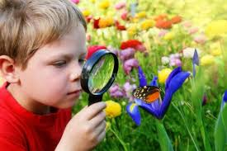
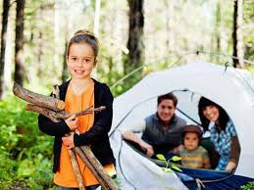
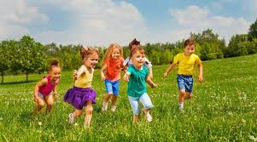
Віртуальні та реальні екскурсії
Міні-музеї
Заняття — милування природою
Сторітеллінг
Етюди під музику
Інтерактивна пізнавальна казка та історія
Пізнавальні презентації з інтерактивними елементами

Slide 15
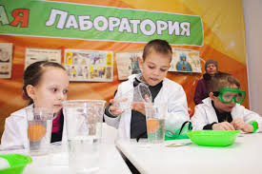
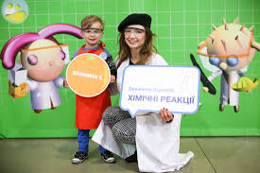
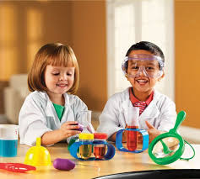
STREAM - лабораторія
лабораторія в окремому приміщенні,
тематичні міні - лабораторії,
лабораторія на веранді,
лабораторія на ділянці дитячого садка

Slide 16
Завданнями STREAM-лабораторії
розширення уявлень дітей про фізичні властивості довкілля;
знайомство з різними властивостями речовин (твердість, боричність, м’якість, сипкість, в’язкість, плавучість, розчинність); знайомство з основними видами і характеристиками руху (швидкість, напрямок);
розвиток уявлень про основні фізичні явища (віддзеркалення, заломлення світла, магнітне тяжіння тощо);

Slide 17
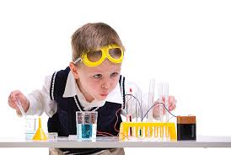
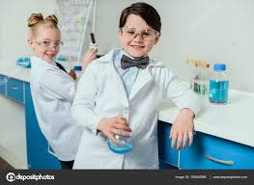
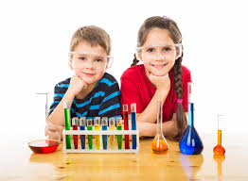
розвиток уявлень дітей про деякі чинники середовища (світло, температура повітря та його мінливість;
вода-перехід в різні стани: рідкий, твердий, газоподібний, їх відмінність один від одного;
повітря-його тиск і сила;
ґрунт - склад, вологість, сухість тощо);
розширення уявлень про використання людиною довкілля: сонце, земля, повітря, вода, рослини і тварини - для задоволення своїх потреб;

Slide 18
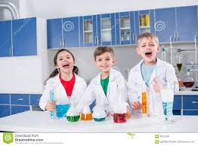
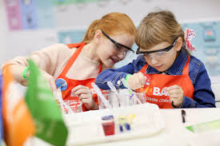
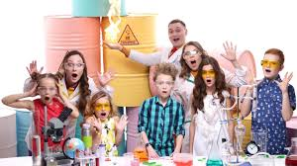
розширення знань дітей про значущість води і повітря в житті людини;
знайомство дітей з властивостями ґрунту, (входять до його складу пісок і глина;
формування досвіду виконання правил техніки безпеки при проведенні фізичних і хімічних експериментів;
розвиток емоційно-ціннісного ставлення до довкілля.

Slide 19
Наповнення лабораторії:
книги, енциклопедії, різні макети, картини, мапи, схеми;
годинник, барометр, лупи, мікроскопи, термометри (для вимірювання температури повітря і води), великі і маленькі магніти, магнітну дошку, міні-планетарій, миски та інші місткості різних розмірів, терези, лінійки, мотузки і шнури різної довжини для вимірювань, комплекти для ігор з водою, папір, фломастери

Slide 20
пакувальні, матеріали різних розміру і форми, стаканчики різного ступеня прозорості і кольору, пластмасові ложки для сипких матеріалів, палички, трубочки для коктейлів (нові), папір для фільтрування ;
спеціальний матеріал (глеки, стаканчики для переливання води, циліндри, скляні колби, пробірки тощо);
ящики з рослинами для спостережень, декілька кімнатних рослин, міні-город або міні-теплиця

Slide 21
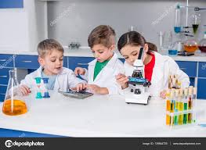
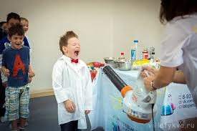
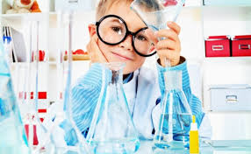
Специфіка організації досліджень в лабораторії:
організовується щотижня з дітьми молодшого дошкільного віку 1-2 досліди до 15 - 20 хв.;
з дітьми старшого дошкільного віку – 2-3 досліди до 25 - 30 хв.
Робота проводиться невеличкими підгрупами (6 - 8 дітей), з урахуванням рівня розвитку пізнавальних інтересів та активності дітей.

Slide 22
Особливості планування:
побудовано за напрямами STREAM;
ретельно розписана робота з дітьми протягом кожного тематичного тижня, кожного дня;
охоплює всю роботу за програмою “STREAM-освіта, або Стежинки у Всесвіт”;
планування забезпечено й іншими посібниками (зошитами, дидактичними іграми тощо);
дібрано е-матеріали для роботи з малятами — інтерактивні презентації, фотографії, репродукції картин, музичні аудіо- та відеофайли, мультфільми тощо.

Slide 23
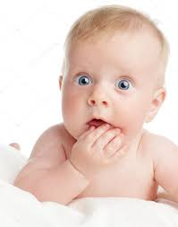
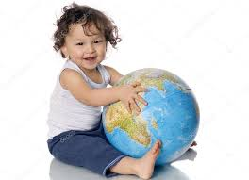
Експериментування, дослідження, милування природою сприяє формуванню в дітей уявлень про об’єкти, предмети та явища природи, активізує пізнавальний розвиток і закладає основи для усвідомлено правильного ставлення до об’єктів природи, формує культуру інженерного мислення.

